Slide 1

Alugue aqui sua garagem

Slide 2



O que enfrentamos
Busca por estacionamentos nas cidades é muito alta
Preços cada vez mais abusivos
Cada vez tem sido mais difícil achar vagas para estacionar

Slide 3




Por que garagens?

Slide 4
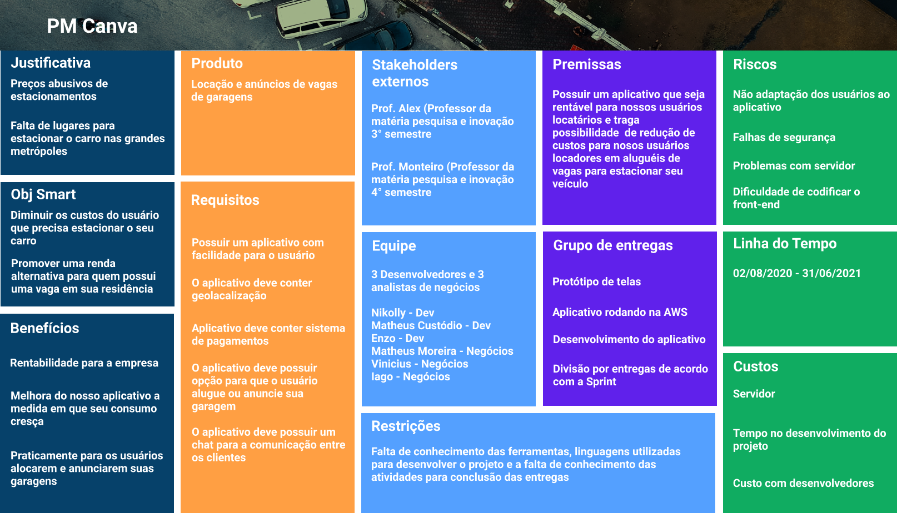

Slide 5
Quem somos
Missão
Oferecer melhor mobilidade a nossos clientes com o conforto de uma garagem exclusiva sem preços abusivos.
Visão
Temos como visão oferecer um produto de qualidade, com conforto e segurança para nossos clientes assim melhorando a facilidade na hora de estacionarem seus veículos e o trânsito nas grandes cidades
Valores
Prezamos muito a competência dos nossos serviços, não abrimos mão da segurança de nossos clientes e principalmente de seu conforto, somos uma empresa buscando humanizar e melhorar a mobilidade nas grandes cidades.

Slide 6


Nossos clientes
Eu, como locatário, preciso de uma plataforma que encontre garagens próximas a mim e que me mostre de maneira lúdica, para que eu gaste menos tempo em busca de lugares para estacionar.
Eu, como locador, necessito de uma plataforma para que eu possa anunciar minha garagem e atingir um público maior.

Slide 7
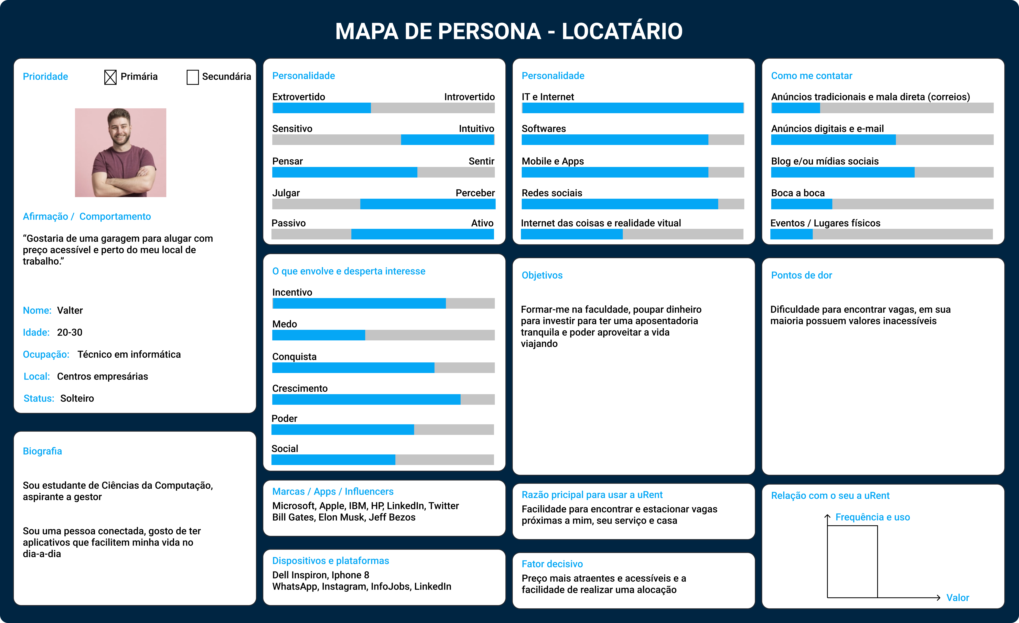

Slide 8
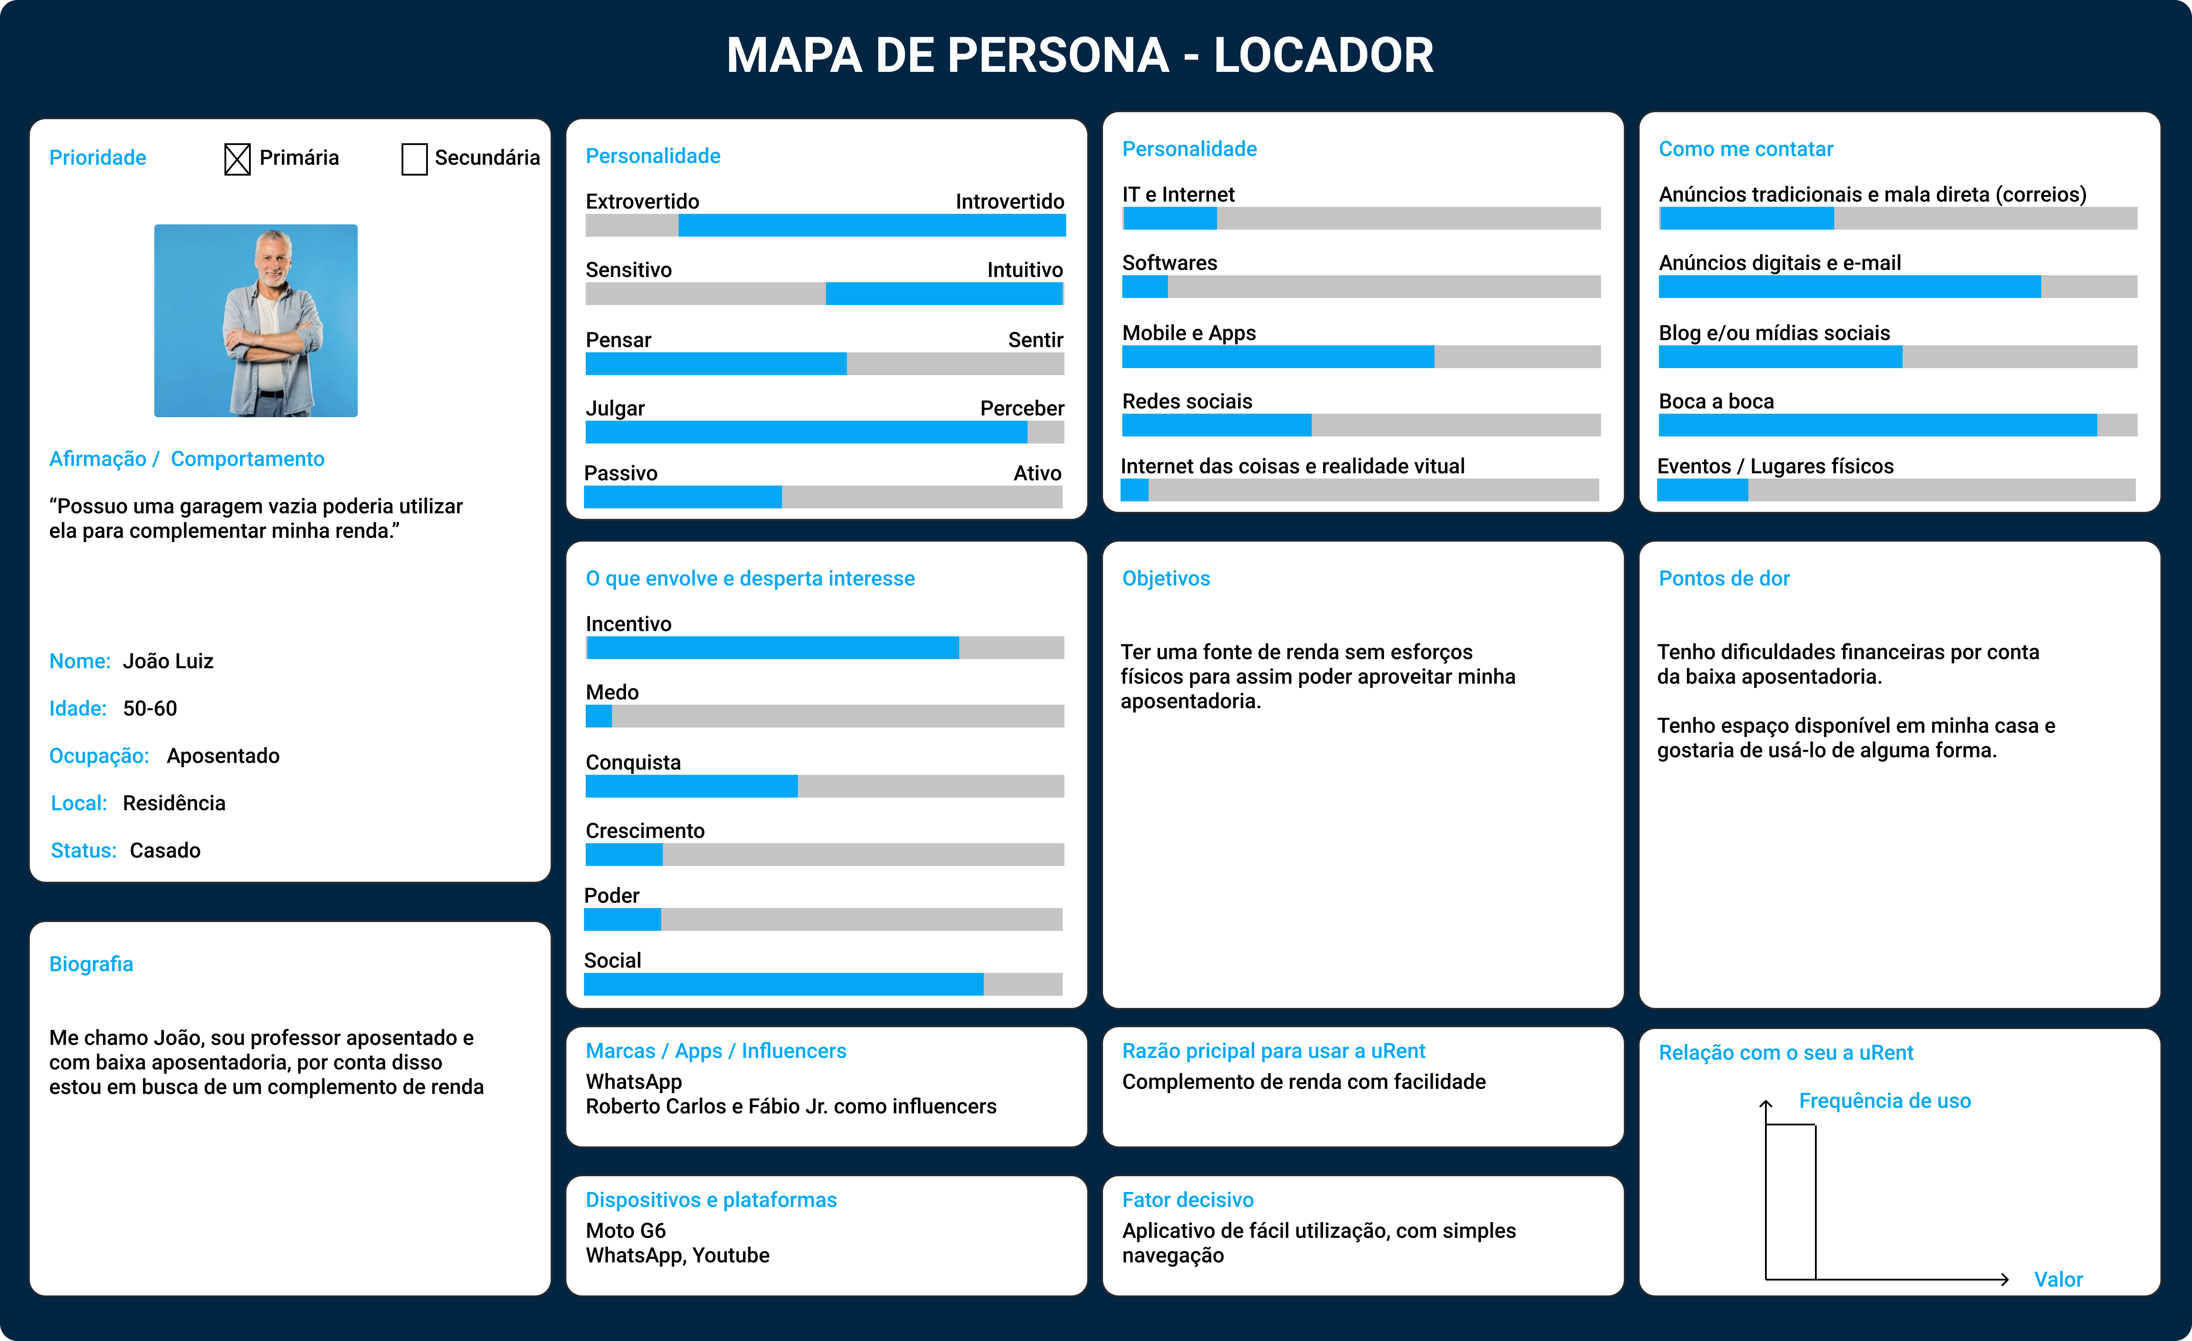

Slide 9



Desenvolvimento Mobile
Prototipação de telas
API
Mobile

Slide 10




Ferramentas

Slide 11

Equipe

Slide 12
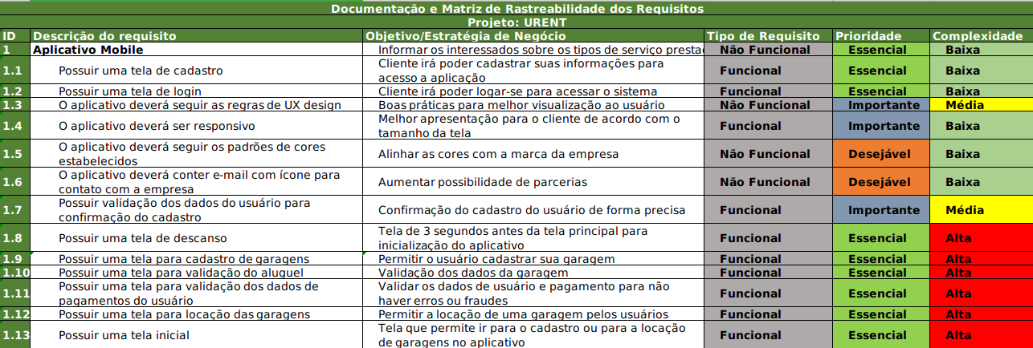
Requisitos

Slide 13







Faz
Jornada de usuário - Mobile
Cadastro
Login
Busca
Contato
Preencher formulário de cadastro.
Inserir e-mail e senha(validação)
Recuperar senha.
Fazer a busca pela garagem.
Contatar o anunciante para ter mais informações.
Sente
Pensa
Processo de cadastro bem simples (poucos campos).
Espera que logue
Achar garagem com preço desejável.
O App possui muitas opções de contato, porém não possui Chat
Canal
Proposta
Melhorar a validação dos campos no momento do cadastro, validar se tem a formatação de e-mail
Validar a quantidade de caracteres tanto no e-mail como na senha.
Continuar da forma que estão fazendo, a navegação da parte de busca do app é positiva
Possuir um chat no App para que \os clientes possam se comunicar dentro da plataforma

Slide 14

Prototipação de telas

Slide 15


Diferencial

Slide 16
Desenho de Arquitetura

Slide 17
Web Application
[Container: Spring Boot]
Buscar, inserir e autenticar dados
Application
Database
[Container: SQL Server]
Armazena os dados dos usuários, garagens, anúncios, alugueis
API Mapas
[Container: OpenStreetMap]
Reenderizar mapa com a localização da garagem
Aplicação Mobile
[Container: Kotlin]
Alugar e disponibilizar garagens
ClientSide Web
[Container: ReactJs]
Alugar e disponibilizar garagens
Microsservice
[Container: NodeJs]
Chat
API Endereço
[Container: ViaCep]
Buscar dados do cep cadastrado
Microsservice
[Container: Firebase]
Chat
API Pagamentos
[Container: Pagar.me]
Realizar pagamento dos alugueis

Slide 18
Web Application
[Container: Spring Boot]
Buscar, inserir e autenticar dados
ClientSide Web
[Container: ReactJs]
Alugar e disponibilizar garagens
Database
[Container: SQL Server]
Armazena os dados dos usuários, garagens, anúncios, alugueis
API Endereço
[Container: ViaCep]
Buscar dados do cep cadastrado
Mobile
Application
Retrofit
[Component: Kotlin Lib ]
Biblioteca para chamar a API
API Pagamentos
[Container: Pagar.me]
Realizar pagamento dos alugueis
View
[Component: MVVM Architecture]
Camada de apresentação
ViewModel
[Component: MVVM Architecture]
Lógica de apresentação
Model
[Component: MVVM Architecture]
Camada de negócios

Slide 19
Aplicação Web

Slide 20
Referências
https://inovacaosebraeminas.com.br/solucoes-de-estacionamento-inteligente/
https://exame.com/brasil/estacionamentos-os-novos-viloes-da-mobilidade-urbana/
https://www.infomoney.com.br/consumo/quanto-custa-estacionar-em-sao-paulo-veja-precos-em-15-regioes/
https://www.suno.com.br/artigos/c2c/
https://www.profissionaldeecommerce.com.br/e-commerce-deve-voltar-crescer-dois-digitos-em-2018/
https://negociosonline.olx.com.br/autos/mercado-automotivo/perfil-do-cliente-que-compra-carro-no-brasil/

